Slide 1
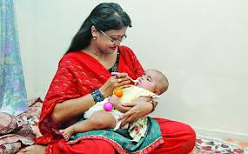
স্বাগতম

Slide 2
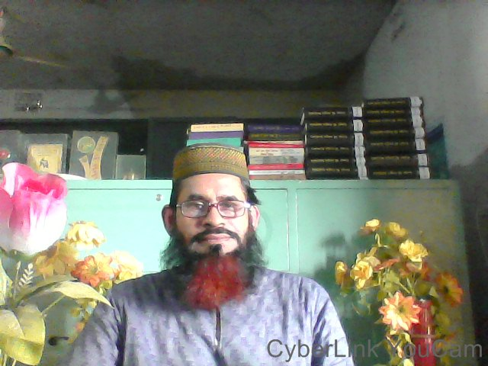
تعريف المعلم و الدرس
আরবি সাহিত্য ১ম পত্র দশম শ্রেণী
এ. কিউ. এম.শাহজাহান আলী
সুপার :
বড়শিবপুর ইসলামিয়া দ্বিমুখী দাখিল মাদ্রাসা | ধামইরহাট ,নওগাঁ |
সময়ঃ ৫০মিনিট

Slide 3
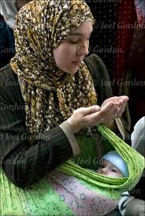
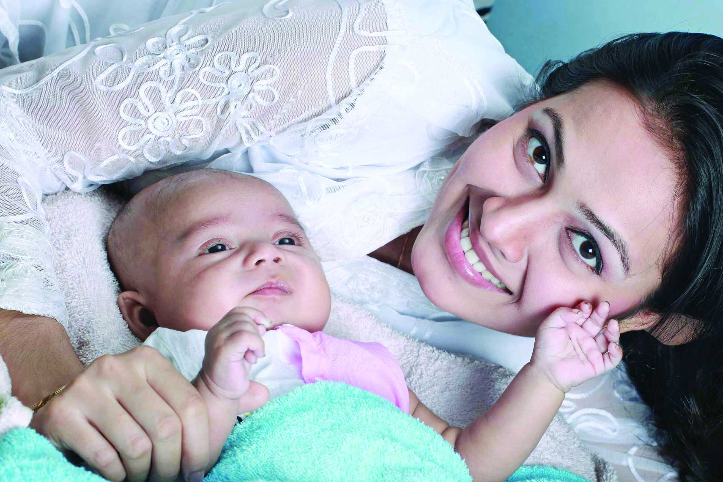
হে প্রভু তুমি আমার সন্তান কে নেক্কার বান্দাদের অন্তর্ভুক্ত করিও । আমিন ।

Slide 4
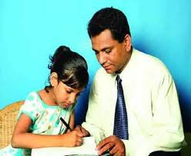
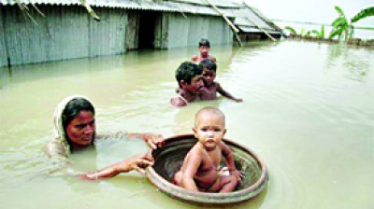
এর নাম বাবা
এরি নাম মা

Slide 5
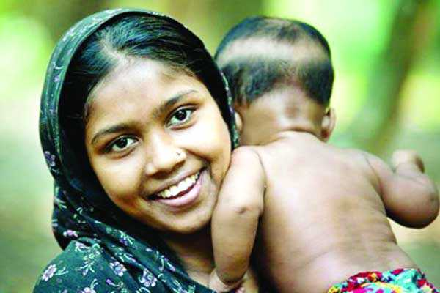
সন্তান কে বুকে নিয়ে সব কষ্ট ভুলে পরম আনন্দে মা আমার সন্তান কে সবাই দোয়া করবেন।

Slide 6
রাত জাগা মা ,আল্লাহ আমার সন্তান কে অনেক বড় মানুষ করিও ।

Slide 7
الدرس اليوم
حضن الامهات

Slide 8
الاستفادة
يستطيع الطلاب بعد الفراغة الدرس
# : ما هو الحق الام ؟
# : اكتب خلاصة القصيدة
# : حقق كلمة الاتية

Slide 9
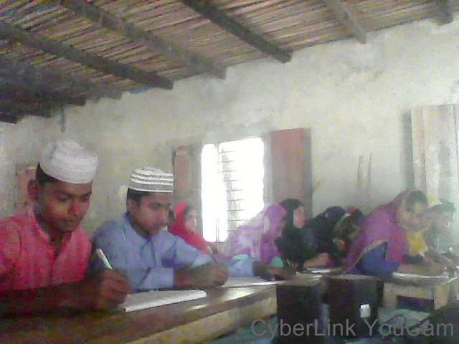
عمل الفرادي

Slide 10
س: ما هو الحق الام ؟
س: ما هو الحق الام ؟
الجواب : حق الام يجب علي كل
ولد ان يطيعها و يحسن اليخا
يوعا مل
معها معاملة حسنة ويلزم عليه
عن يرحمها وان يتواضع لها ويخدمها
خاصة في كبرها ويدعو لها في حياتها وبعد معاتها _

Slide 11
س :ماذا تفعل الام للاطفال ؟
الجواب : حملت الام اطفالها في
بطنها وباتت ساهرة وتركت طعامها
للاطفال وضعتهم بعد عشرة اشهر
تقريبا وغسلت اذا الاطفال وتفدي
لهم نفسها –

Slide 12
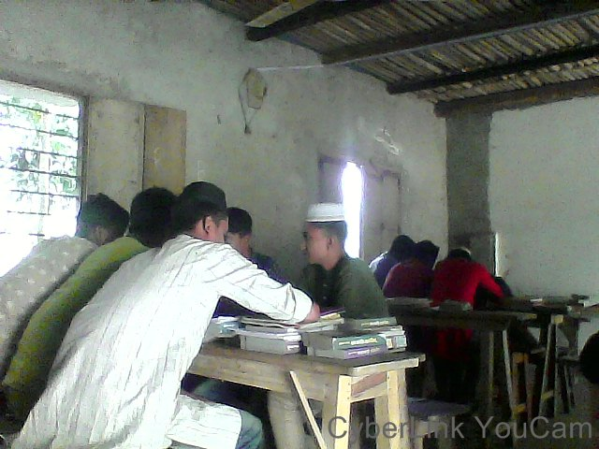
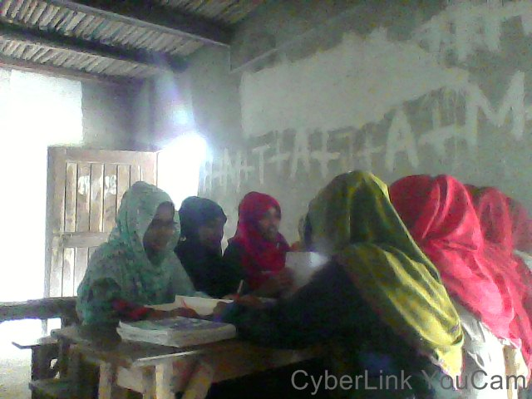
دليل العمل

Slide 13
باتت :
صيغة : واحد موتث غاءب
بحث : ماضي مطلق معروف
ماده :ب- ي – ت
المصدر: المبيت
باب: ضرب – يضرب
جنس : اجوف يايء
অর্থঃ তিনি (মা) রাত কাটিয়েছেন ।

Slide 14
تشتقي
صيغة:واحد مونث غاءب
يحث:اثبات فعل مضارع معروف
ماده: ش – ك – ي
مصدر : الاشتكاء
باب : افتعال
جنس: ناقص يايء
অর্থঃ তিনি কষ্ট ব্যক্ত করতেন।

Slide 15
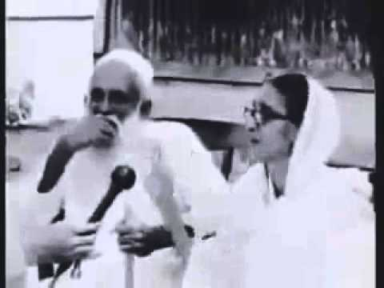
تدري
صيغة: واحد مذكر حاضر
بحث: مضارع معروف
ماده: د – ر – ي
المصدر:الدراية
باب:ضرب – يضرب
جنس:ناقص يايء
অর্থঃতুমি জানবে।

Slide 16
صيغة:واحد موتث غاءب
بحث: مضارع معروف
ماده:ف – د – ي
المصدر: الفداء
باب: ضرض – يضرب
جنس: ناقص يايء
অর্থঃ তিনি তোমার জন্য উতসর্গ করেন।
تفديك

Slide 17
تقييم
س : من غسل عنكم الاذي ؟
س : لم جعت الام ؟
س : ماذا للامهات الحقوق ؟

Slide 18
واجب المنزلي

Slide 19
عمل البيت
اسخرج الافعال الماضية من النص ثم حولها الي المضارع

Slide 20
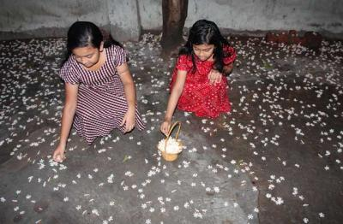
شكرا لك جزك الله الخير
হে আল্লাহ সবাই কে জান্নাতুল ফেরদাউস দান করুন।

